Slide 1
Сердечные гликозиды, противоаритмические средства. Препараты Калия.
Препараты Магния.
МИНИСТЕРСТВО ЗДРАВООХРАНЕНИЯ ЧЕЛЯБИНСКОЙ ОБЛАСТИ
Государственной бюджетное профессиональное образовательное учреждение
«Миасский медицинский колледж»
Фролова Галина Михайловна –преподаватель ГБПОУ «Миасский медицинский колледж»
МИАСС, 2024

Slide 2
Сердечные гликозиды
(греч. glykys - сладкий)
– безазотистые соединения растительного происхождения, обладающие кардиотоническим и антиаритмическим эффектами, которые обусловлены общим механизмом действия. Сердечные гликозиды применяют в лечении сердечной недостаточности на протяжении более 200 лет.
Название «гликозиды» получили потому, что в их состав входят различные сахара:
- гликоны - сахаристая часть, влияет на растворимость, проникновение и поглощение гликозида сердечной мышцей, на способность связываться с белками плазмы тканей.
- агликоны – несахаристая часть, обуславливает специфическое кардиотоническое действие.

Slide 3
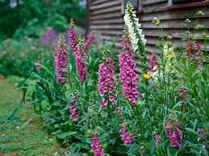
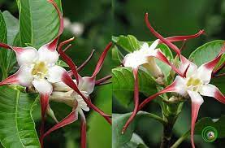
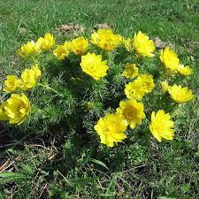
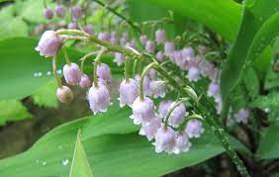
Сердечные гликозиды
и др. )
НАПЕРСТЯНКА ШЕРСТИСТАЯ
СТРОФАНТИН КОМБЕ
ГОРИЦВЕТ ВЕСЕННИЙ
ЛАНДЫШ МАЙСКИЙ

Slide 4
Сердечные гликозиды
В медицинской практике наиболее широко применяют препараты сердечных гликозидов, получаемых из следующих растений этого рода:
- наперстянка пурпурная (красная) (Digitalis purpurea) - дигитоксин.
- наперстянка шерстистая (Digitalis lanata) - дигоксин, целанид (изоланид, лантозид).
- из семян африканской многолетней лианы, Strophanthus gratus и Strophanthus Kombe) получают строфантин -G или -К .
- из ландыша майского (Convallaria majalis) получают препарат коргликон, содержащий конваллязид и конваллятоксин.
- из горицвета весеннего (Adonis vernalis) получают препараты (адонизид, настой травы горицвета), в состав которых входит сумма гликозидов (цинарин, адонитоксин и др. )

Slide 5
Сердечные гликозиды
ВЫДЕЛЯЮТ 3 ОСНОВНЫЕ ГРУППЫ ПРЕПАРАТОВ
I. Полярные (гидрофильные): СТРОФАНТИН К, КОРГЛИКОН, СТРОФАНТИН G
• хорошо растворяются в воде, но не растворяются в жирах
• плохо всасываются в ЖКТ
• хорошо выделяются почками (при почечной недостаточности дозу надо ↓↓)
• связывание с белками низкое
• вводят в/в

Slide 6
Сердечные гликозиды
II. Неполярные (липофильные): ДИГИТОКСИН
- легко растворимы в липидах
- хорошо всасываются в ЖКТ
- быстро связываются с белками (альбуминами, при гипоальбуминемии дозы надо ↓↓)
- после всасывания в кишечнике поступают в печень, выводятся с желчью и незначительно с мочой.
- принимают внутрь
III. Относительно полярные (промежуточное положение): ДИГОКСИН, ЛАНАТОЗИД С
- всасываются в ЖКТ на 40 – 80%
- частично выводятся почками в неизмененном виде
- частично метаболизируются в печени
- применяют в/в и внутрь.

Slide 7
Сердечные гликозиды
МЕХАНИЗМ ДЕЙСТВИЯ СЕРДЕЧНЫХ ГЛИКОЗИДОВ.
СГ взаимодействуют с дигиталисными рецепторами на поверхности клеток сердца, связанными с Na/K-АТФ-азой (натрий-калиевая аденозинтрифосфатаза) и блокируют этот фермент.
В результате блокады Na/K-АТФ-азы
- Уровень Na и Ca в клетке увеличивается
- Уровень К - снижается.
Са обеспечивает взаимодействие актина с миозином и вызывает усиленное сокращение миокарда. Усиливается сердечный выброс. Частота сердечных сокращений снижается.
Не возрастает потребность миокарда в кислороде

Slide 8
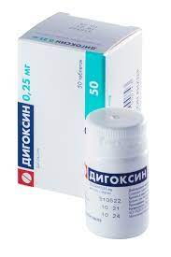
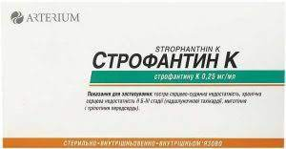
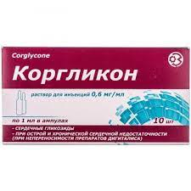
Сердечные гликозиды
Продолжительность действия Сердечных гликозидов:
- СГ длительного действия – дигитоксин - в настоящее время не применяется.
- СГ средней продолжительности действия - дигоксин, целанид - продолжительность действия 3-6 дней; вводят внутривенно медленно, внутрь; обладают способностью к кумуляции.
- СГ краткого действия - строфантин, коргликон - продолжительность действия – 8-12 ч (коргликон), 1-3 дня (строфантин); вводят внутривенно медленно; не кумулируются.

Slide 9
Сердечные гликозиды
Основные эффекты СГ:
- Увеличение ударного и минутного объема сердца.
- Уменьшение размеров сердца.
- Улучшение кровотока в большом круге кровообращения, т.к. ликвидируется венозный застой и уменьшаются отеки.
- улучшение кровотока в малом круге кровообращения, за счет его разгрузки, снижение риска отека легких.
- Диуретическое действие.
- Сосудосуживающий эффект.
Седативное (успокаивающее) действие на ЦНС.
Усиление перистальтики кишечника.

Slide 10
Сердечные гликозиды
Показания к применению:
Хроническая сердечная недостаточность (дигоксин, дигитоксин, ланатозид)
Наджелудочковые аритмии – приступообразная или мерцательная.
Острая сердечная недостаточность (строфантин, коргликон)
Побочные эффекты:
Нарушение ритма и проводимости: брадикардия, тахикардия, атриовентрикулярная блокада, экстрасистолия.
тошнота, рвота.
бессонница, головные боли, спутанность сознания, ксантопсия (видение в желто-зеленом цвете).
гипокалиемия, гиперкальциемия.

Slide 11
Сердечные гликозиды
Отравление СГ:
- Наблюдается при передозировке и кумуляции
- Тошнота, рвота
- Нарушение проведения импульсов между предсердиями и желудочками, брадикардия
- Нарушение ритма (экстрасистолии), снижение АД
- Остановка сердечной деятельности
Помощь при отравлении СГ:
- Немедленное прекращение введения СГ
- Ускорение выведения СГ из желудочно-кишечного тракта
- Коррекция гипокалиемии, Введение унитиола
- Снятие аритмий, Оксигенная терапия

Slide 12
Противоаритмические лекарственные средства
АРИТМИИ – это, различные изменения основных электрофизиологических характеристик миокарда - автоматизма – возбудимости – проводимости -
ведущие к нарушениям нормальной координации, сокращений между различными участками миокарда или отделами сердца, резкому учащению или урежению частоты сердечных сокращений.
ПРИЧИНЫ АРИТМИЙ :
- Органические поражения сердца (Ишемическая болезнь сердца, пороки сердца, кардиомиопатии, миокардиты и др.)
- Функциональные изменения (кардионевроз)
- Экстракардиальные влияния (желчнокаменная болезнь, патология легких и др.)

Slide 13
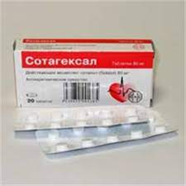
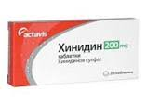
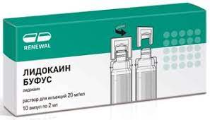
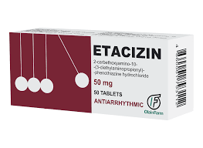
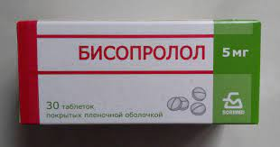
Противоаритмические лекарственные средства
Противоаритмические средства – это лекарственные средства, применяемые для лечения и профилактики возникновения аритмии.
Выделяют 4 основных группы противоаритмических препаратов:
I группа. Блокаторы натриевых каналов
II группа. Бета-адреноблокаторы
III группа. Блокаторы калиевых каналов
IV группа. Блокаторы кальциевых каналов
V группа. Прочие средства - препараты калия и магния, сердечные гликозиды, аденозин.

Slide 14
Противоаритмические лекарственные средства
Класс I. Блокаторы натриевых каналов - ЛВ блокируют натриевые каналы и замедляют скорость распространения электрического импульса по миокарду.
1 А – хинидин, новокаинамид, дизопирамид, аймалин, ритмилен – средние блокаторы.
Удлиняют рефрактерный период, угнетают синусовый автоматизм, оказывают местное обезболивание.
Показания к применению: пароксизмальная наджелудочковая и желудочковая тахикардия; мерцание и трепетание предсердий; экстрасистолия.
Побочные эффекты: уменьшают силу СС и АД; изменение со стороны ЦНС; Аритмогенность.
1В – лидокаин, тримекаин, мексилетин, дифенин, токаинид - слабые блокаторы.
Укорачивают рефрактерный период, не влияют на автоматизм синусового узла.
Показания к применению: лечение и профилактика аритмий, сопровождающих инфаркт миокарда; желудочковая тахикардия; мерцательная аритмия.
Побочные эффекты: значительное угнетение нервной системы, кардиологических осложнений практически нет.

Slide 15
Противоаритмические лекарственные средства
1 С – флекаинид, этмозин, пропафенон, этацизин – сильные блокаторы.
Не изменяют рефрактерный период, угнетают синусовый автоматизм (препараты данного подкласса обладают выраженным аритмогенным эффектом и не должны применяться у больных острым инфарктом миокарда).
Показания к применению: широкий спектр применения, высокая эффективность при мерцательной аритмии, тахикардиях различного происхождения. Используются как для быстрого купирования, так и постоянного лечения наджелудочковых и желудочковых аритмий.
Класс II. Бета-адреноблокаторы
пропраналол (анаприлин, абзидан), надолол, бисопролол,атенолол и др.
блокируют действие катехоламинов на сердце.
Показания к применению: мерцательные аритмии, фибрилляции, некоторые тахикардии; профилактика рецидивов тахиаритмий; снижение риска внезапной смерти после перенесенного инфаркта.
Побочные эффекты: при длительном приеме – угнетение ЦНС; бронхолёгочные нарушения, повышение сахара в крови; расстройство половой функции.

Slide 16
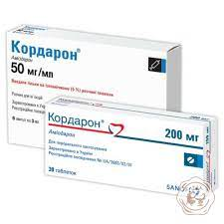
Противоаритмические лекарственные средства
Класс III. Блокаторы калиевых каналов (ЛП, удлиняющие реполяризацию)
амиодарон (кордарон), бретилий, соталол, рефратор и др.
удлиняют рефрактерный период; купируют фибриляцию предсердия.
Кордарон - проявляет свойства сразу всех классов антиаритмических препаратов и дополнительно является антиоксидантом – самый эффективный.
Побочные эффекты: вызывают тяжёлые формы тахикардии при совместном приёме с кардиологическими, другими аритмическими препаратами, антибиотиками (макролидами), антигистаминными, мочегонными.
Класс IV. Блокаторы кальциевых каналов (L-типа)
верапамил, галлопамил - блокируют каналы кардиомиоцитов;
нифедипин, амлодипин - блокируют каналы сосудов;
дилтиазем - в равной степени действуют на сердце и на сосуды.

Slide 17
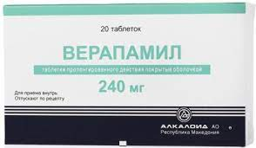
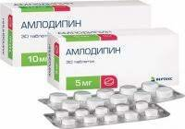
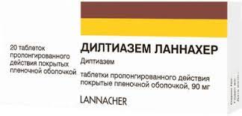
Противоаритмические лекарственные средства
Уменьшают поступление заряженных частиц кальция в клетки, действуют как на сердце, так и на сосуды, воздействуют на автоматизм синусового узла.
Урежая сокращения миокарда, одновременно расширяют сосуды, снижают АД, препятствуют образованию тромбов.
Показания к применению: только при наджелудочковых аритмиях и экстрасистолии; корректируют аритмию при гипертонии, стенокардии, инфаркте миокарда.
Побочные эффекты: гипотензия, брадикардия, недостаточность кровообращения (особенно в сочетании β- блокаторами).

Slide 18
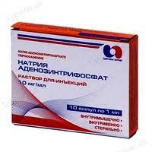
Противоаритмические лекарственные средства
Класс V. Прочие средства.
Сердечные гликозиды - Дигоксин, строфантин, коргликон.
сокращая число сердечных сокращений, одновременно ↑ их эффективность.
Показание к применению: для срочного купирования тахикардий; в длительной терапии нарушений ритма на фоне ХСН коррекция трепетаний и мерцаний предсердий; могут заменить β- андреноблокаторы, если их использование противопоказано.
Аденозин - Эндогенное биологически активное вещество, образующееся в клетках организма.
вызывает угнетение AV- узла за счет связывания с А1-аденозиновыми рецепторами.
Показание к применению: при наджелудочковых аритмиях, особенно при мерцательной аритмии и сопутствующей СН.
Не назначается вместе с сердечными гликозидами и минеральными добавками.

Slide 19
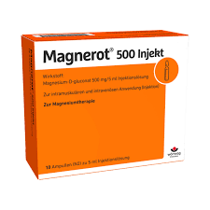
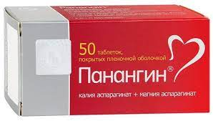
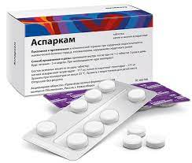
Препараты калия. Препараты магния.
Соли калия, магния (сульфат магния, хлорид калия)
Изменяют баланс электролитов; позволяют снимать перенасыщение другими ионами (в частности кальция); понижают давление; успокаивают неосложнённую тахикардию.
Назначаются в различных формах для профилактики многих сердечных нарушений.
Самые популярные аптечные формы солей: Магний-Б6, Магнерот, Панангин, Аспаркам, Аспарагинат калия и магния.
По рекомендации врача может быть назначен курс препаратов из списка или витаминов с минеральными добавками для восстановления после обострений.

Slide 20
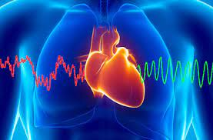
Спасибо за внимание!

